Slide 1
Priroda paničnog poremećaja i načini procjene
Sandra Šućurović, mag. psych

Slide 2
Opći plan tretmana paničnog poremećaja i agorafobije
Procjena
Upoznavanje s tretmanom
Konstruiranje hijerarhije straha
Ponovno učenje disanja
Trening relaksacije
Kognitivne intervencije
Bihevioralne intervencije
Suočavanje sa životnim stresom
Prorjeđivanje tretmana

Slide 3

Procjena
Pitati za sve simptome
Standardna baterija ulaznih mjera
Procjena anksioznosti i izbjegavanja
Komorbidna stanja

Slide 4
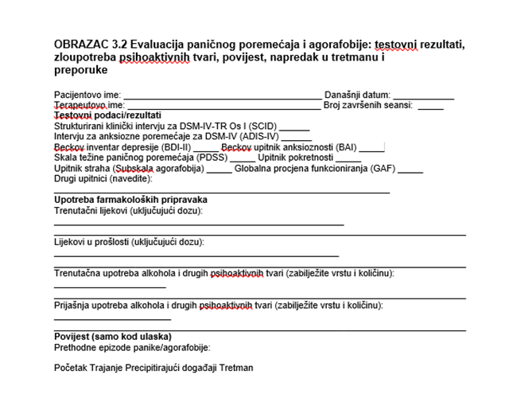
Procjena
Procjena motivacije i prikladnost za tretman
Upotreba alkohola i drugih psihoaktivnih tvari
Korištenje lijekova
Oslanjanje na sigurnosna ponašanja ili sigurnosne osobe

Slide 5

Upoznavanje s tretmanom
Educiranje o dijagnozi
Opisati panični poremećaj i agorafobiju (letak s informacijama)
Evolucijski temelji anksioznosti
Bijeg ili borba
Educirati o kognitivno-bihevioralnoj terapiji općenito

Slide 6
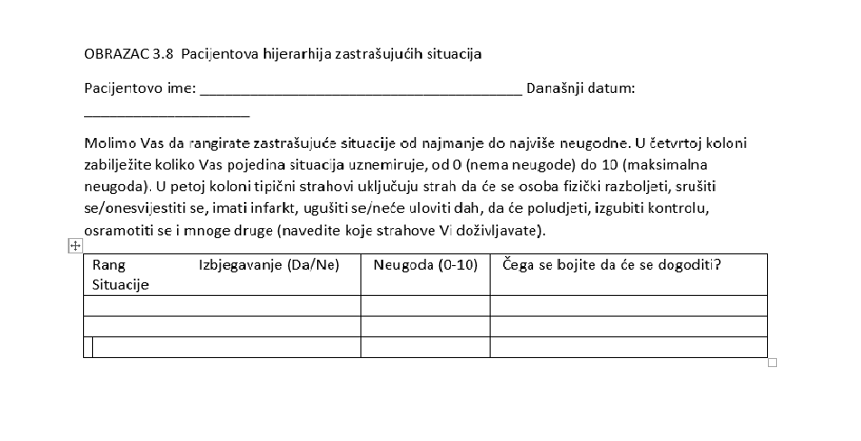
Konstruiranje hijerarhije straha

Slide 7

Ponovno učenje disanja i trening relaksacije
Hiperventiliranje
Abdominalno disanje
Progresivna mišićna relaksacija

Slide 8

Kognitivne intervencije
Identificiranje automatskih misli
Promjena automatskih misli
Identificiranje i promjena disfunkcionalnih pretpostavki
Identificiranje i promjena disfunkcionalnih shema

Slide 9

Bihevioralne intervencije
Upoznati klijenta s induciranjem panike
Konstruiranje hijerarhije straha - od najmanje do najviše zastrašujuće situacije
Izlaganje hijerarhiji straha – objasniti važnost izlaganja

Slide 10

Suočavanje sa životnim stresom i prorjeđivanje tretmana
Životni događaji
Stjecanje vještina
Domaće zadaće

Slide 11

Rješavanje problema u terapiji
Strah od intrapsihičkih procesa
Netolerancija anksioznosti
Neizvršavanje domaćih zadaća
Nerealna očekivanja

Slide 12
Očekivanja od pacijenta
Redovito dolaženje na seanse
Ispunjavanje obrasca u kojima se
evaluiraju problemi
Odrađivanje terapijskih zadataka
Odraditi terapiju do kraja -12 seansi
Dvotjedno ili mjesečno praćenje radi spriječavanja recidiva

Slide 13

Literatura
Leahy, R. L., Holland, S. J. i McGinn, L. K. (2014). Planovi tretmana i intervencije za depresiju i anksiozne poremećaje. Jastrebarsko: Naklada Slap.

